Slide 1
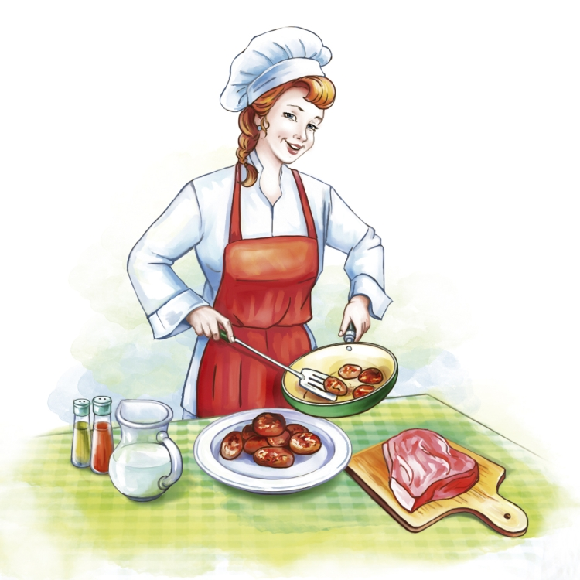
Презентация на тему: «Повар школьного питания». МБОУ «Дубовская СОШ»

Slide 2
Повар-специалист, который занимается приготовлением пищи на
предприятиях общественного питания.

Slide 3
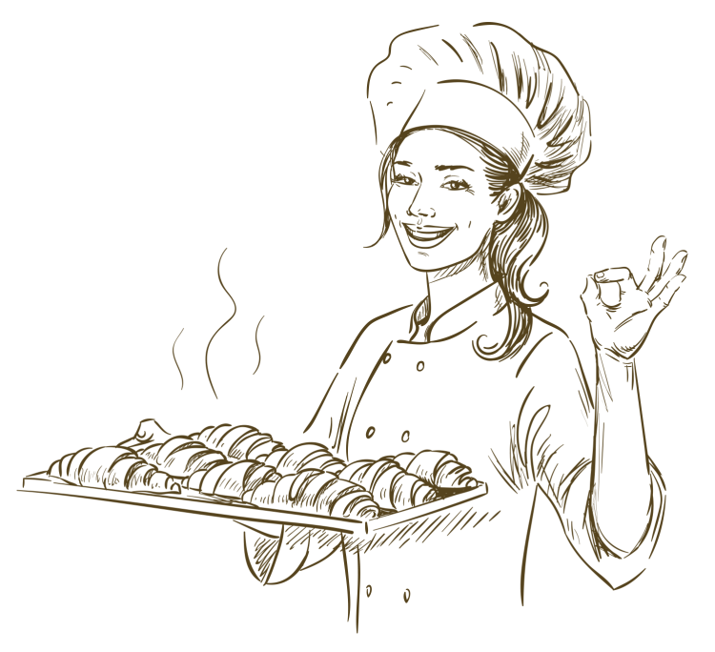
Должностные обязанности повара:
1. являться на работу строго согласно утвержденному графику работы;
2. обеспечивать подготовку рабочего места к началу рабочего дня;
3. обеспечивать доброкачественное приготовление пищи;
4. строго соблюдать технологический процесс согласно утвержденной рецептуре;
5. соблюдать правила товарного соседства и ротации продуктов;
6. выполнять вспомогательные работы при приготовлении блюд и кулинарных изделий;
7. перебирать зелень, плоды, удалять дефектные экземпляры, посторонние примеси;
8. очищать картофель, овощи, фрукты, ягоды и другие плоды до и после их мойки с помощью ножей, различных приспособлений;
9. размораживать рыбу, птицу, мясо; потрошит рыбу, птицу; разделывать сельдь и обрабатывать субпродукты;
10. осуществлять закладку продуктов в последовательности, учитывающей продолжительность их приготовления;
11. отпускать готовые блюда строго по чекам;
12. вечером предыдущего дня подготавливать продукцию на следующий день;
13. соблюдать чистоту и порядок на рабочем месте в соответствии с санитарно-гигиеническими требованиями;

Slide 4
Должностные обязанности повара:
14. по окончании рабочего дня приводить рабочее место в порядок, мыть плиты, стойки.
15. выполнять разовые поручения администрации, связанные с производственными процессами;
16. уметь пользоваться оборудованием и следить за его сохранностью;
17. строго соблюдать установленную продолжительность рабочего времени;
18. не допускать действий, мешающих другим работникам выполнять трудовые обязанности;
19. в случае возникновения нештатных ситуаций своевременно ставить в известность администрацию;
20. проходить в установленном порядке предварительные и периодические медицинские осмотры, санитарно-гигиеническое обучение.

Slide 5
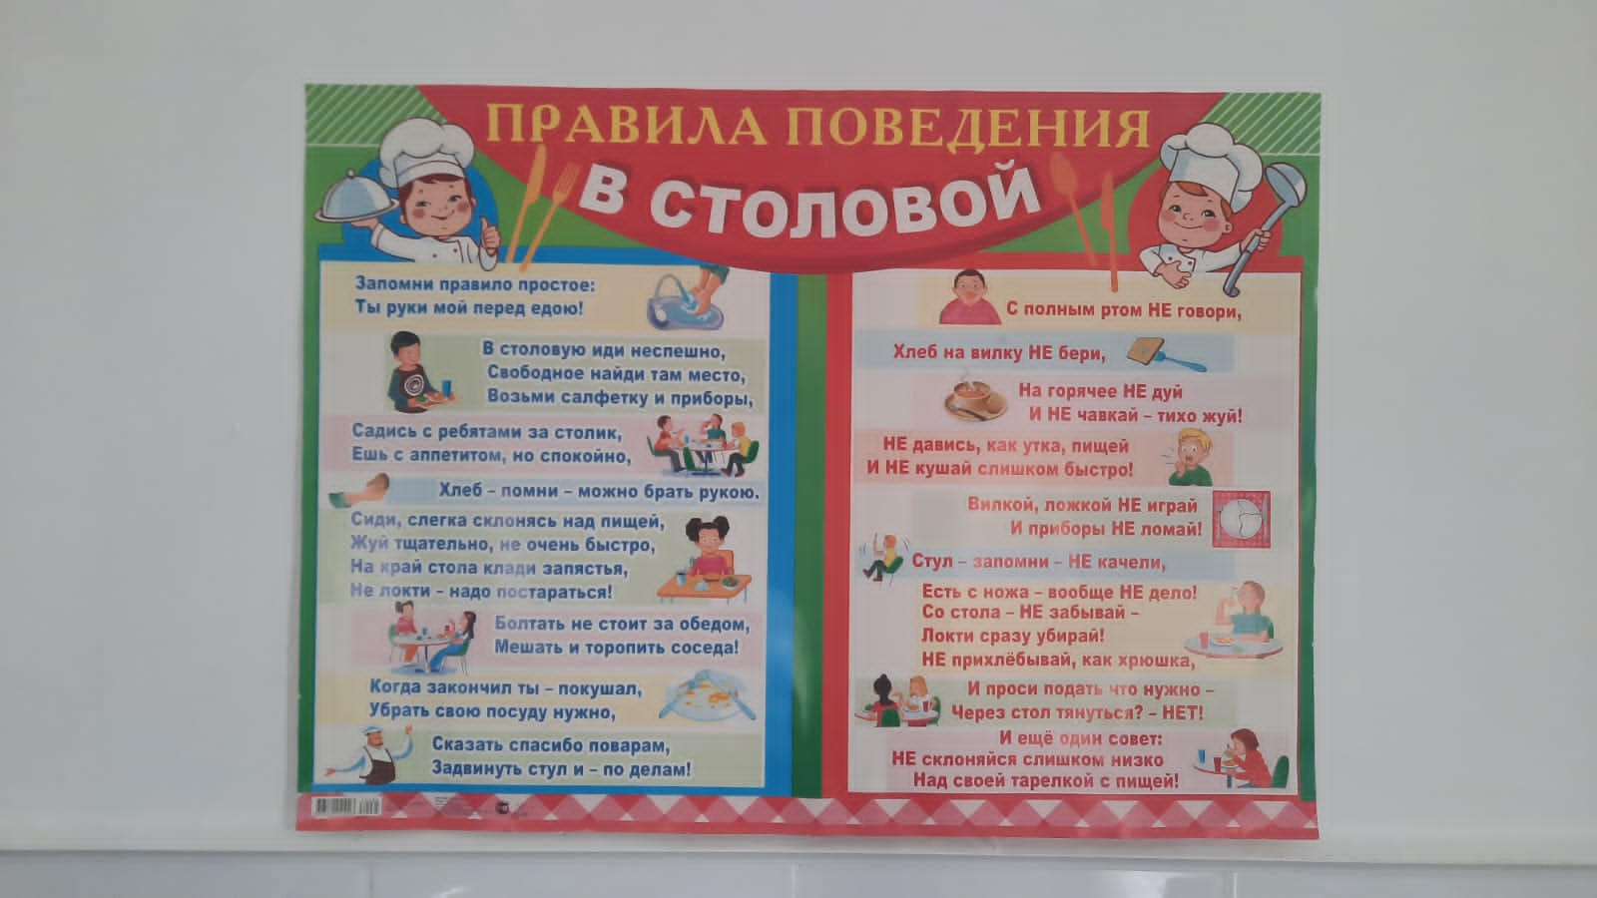
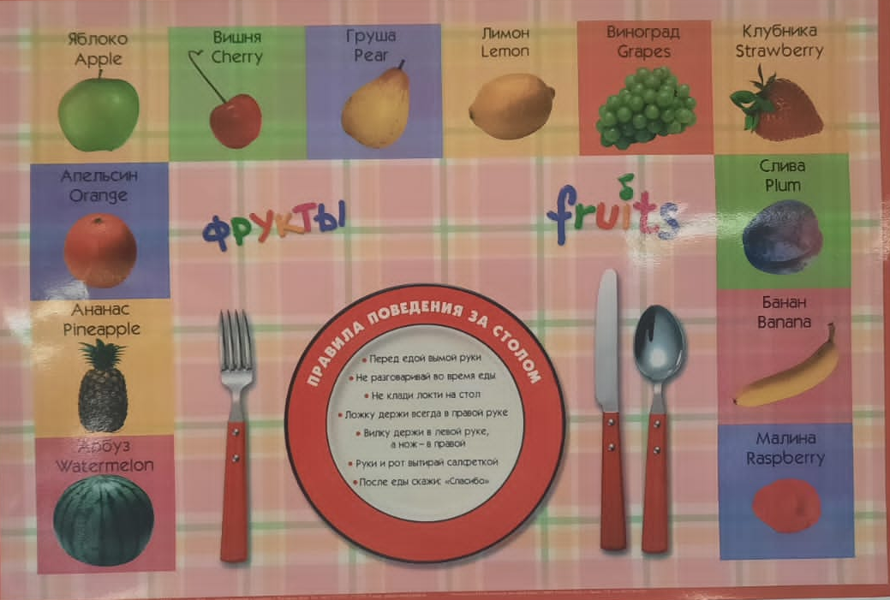
Памятки и уголки в столовой:

Slide 6
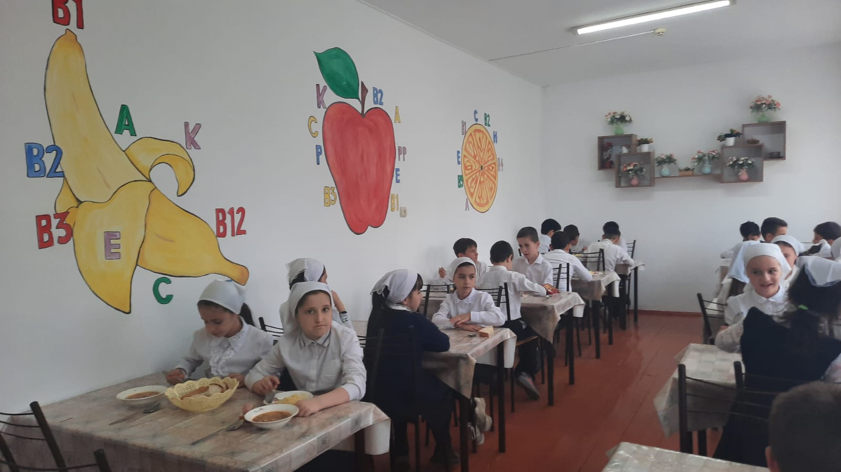
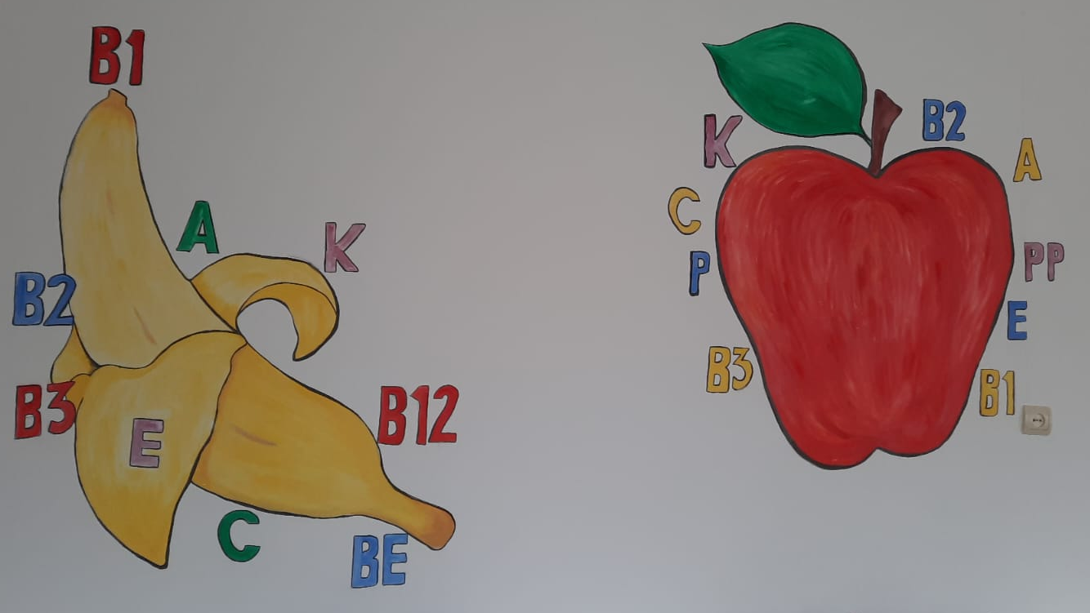
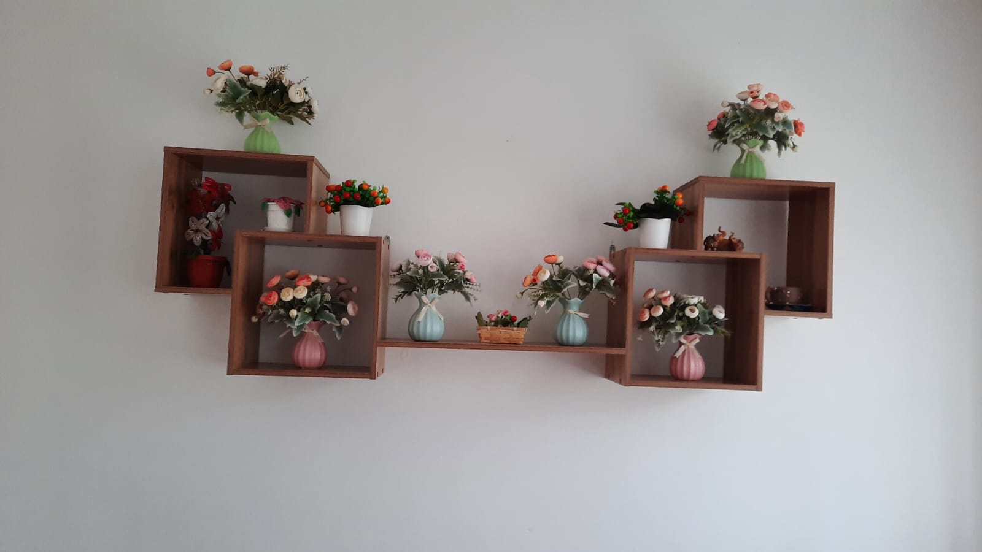
ОФОРМЛЕНИЕ СТОЛОВОЙ:

Slide 7
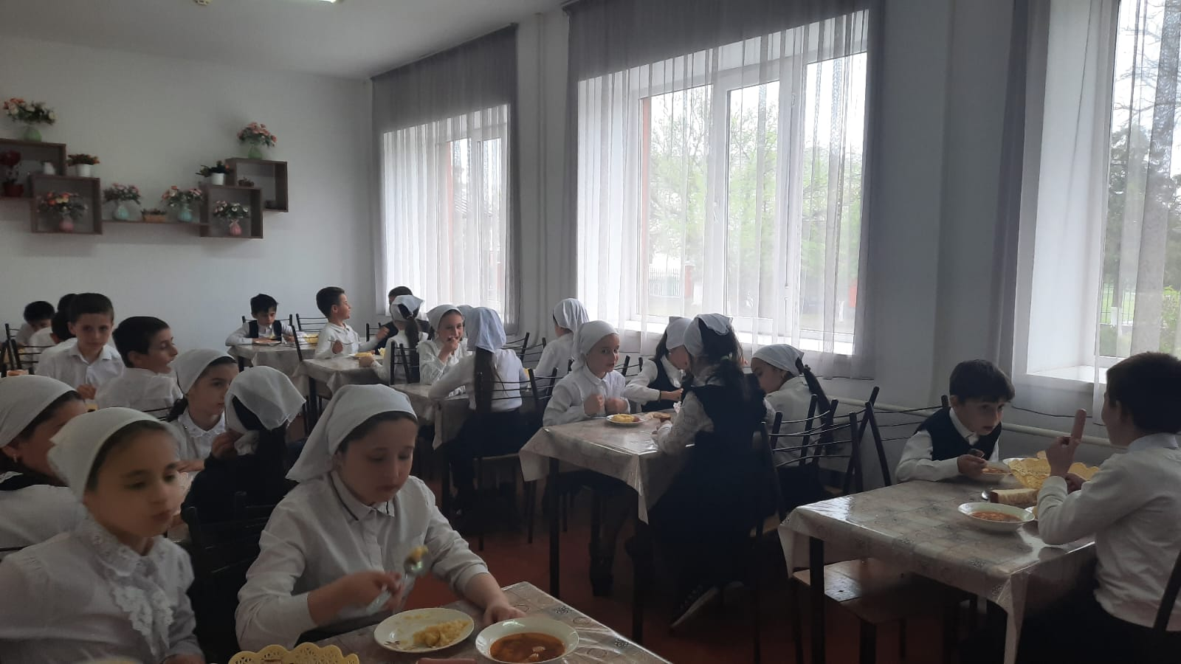
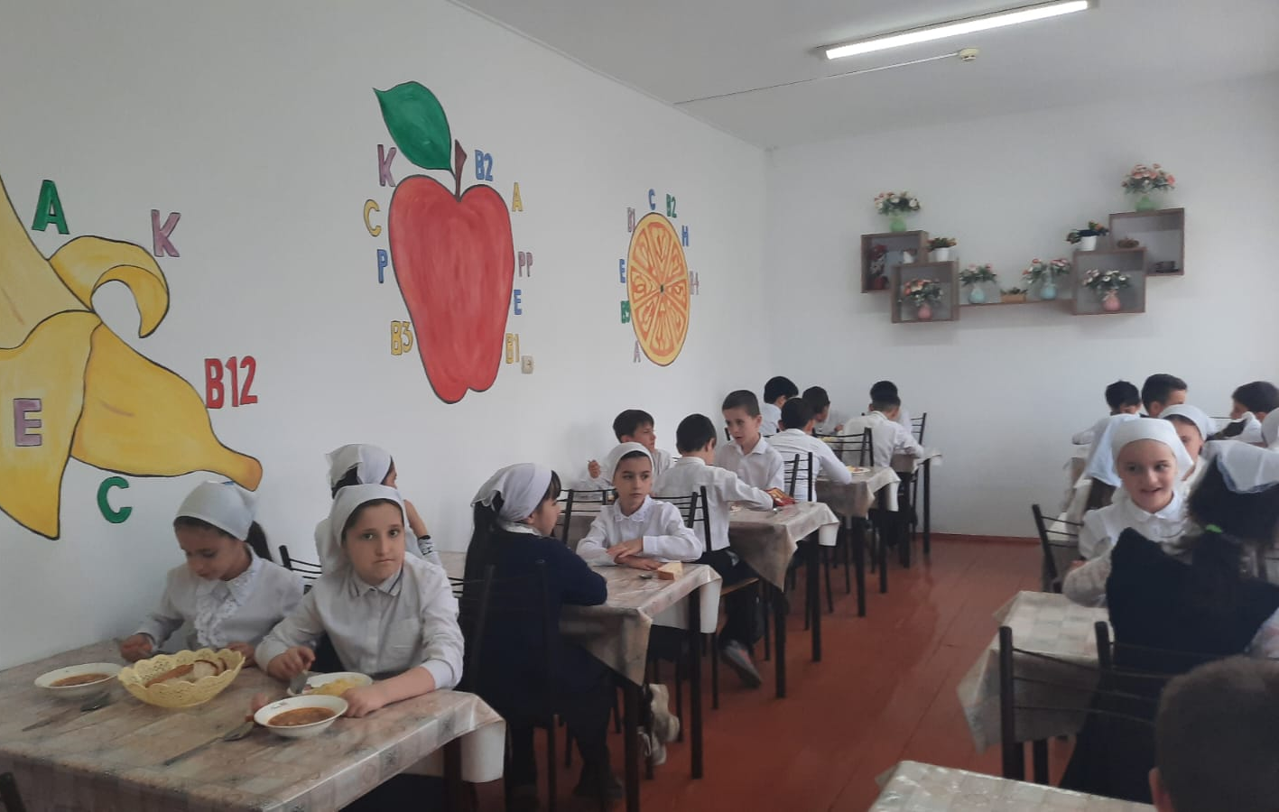
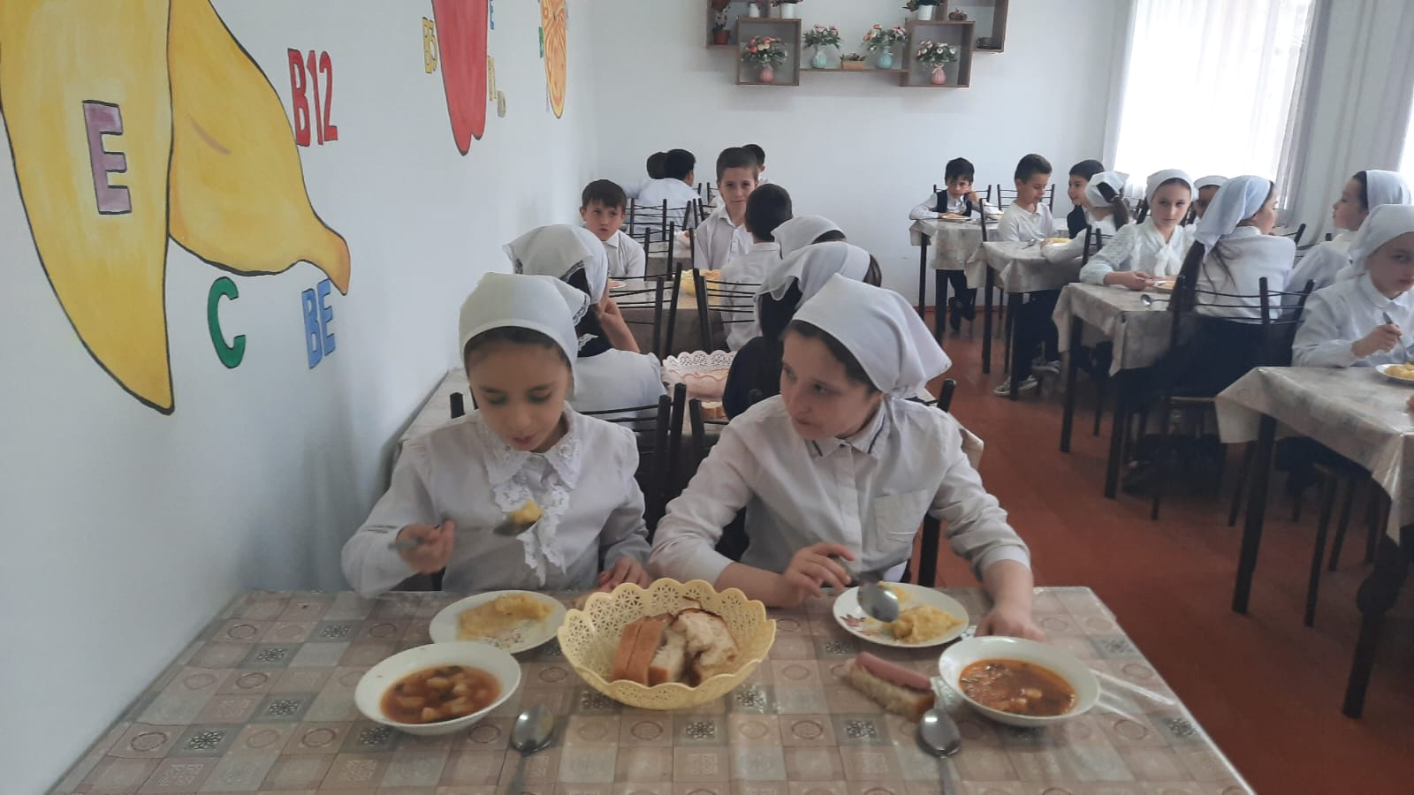
Обстановка в столовой:

Slide 8
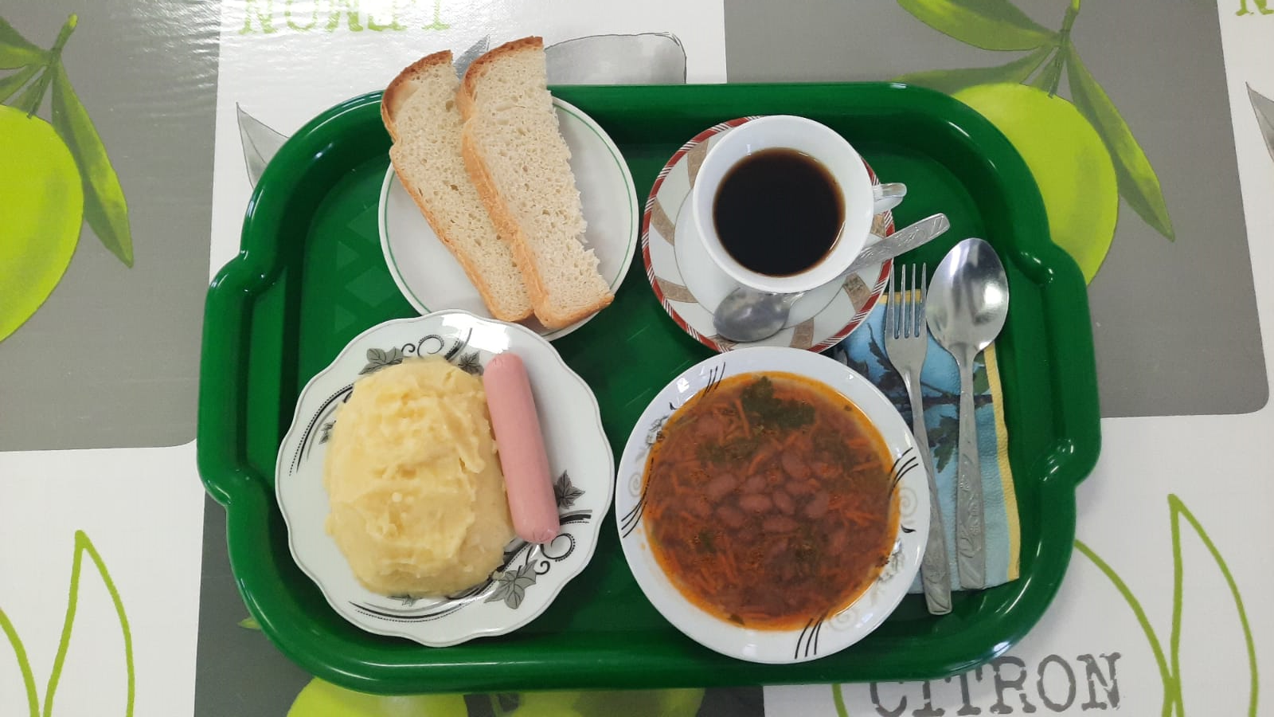
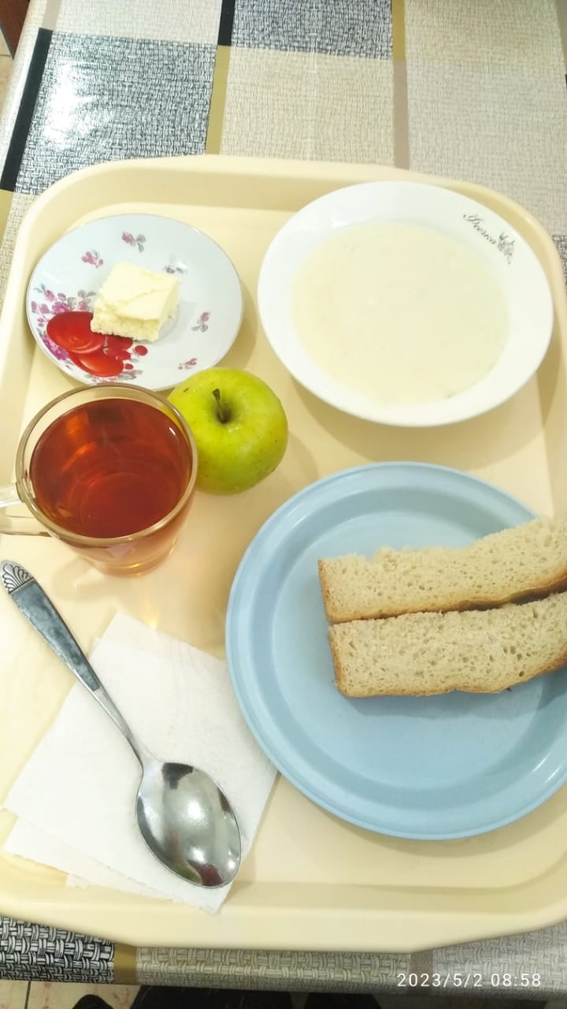
МЕНЮ:ЗАВТРАКИ ,ОБЕДЫ.

Slide 9
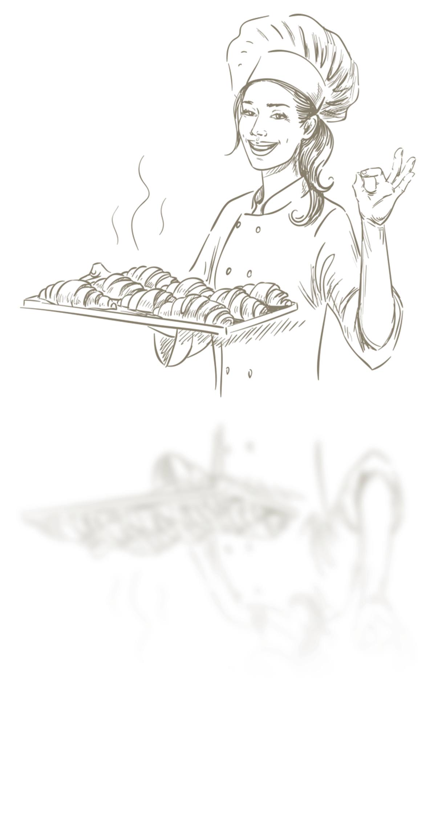
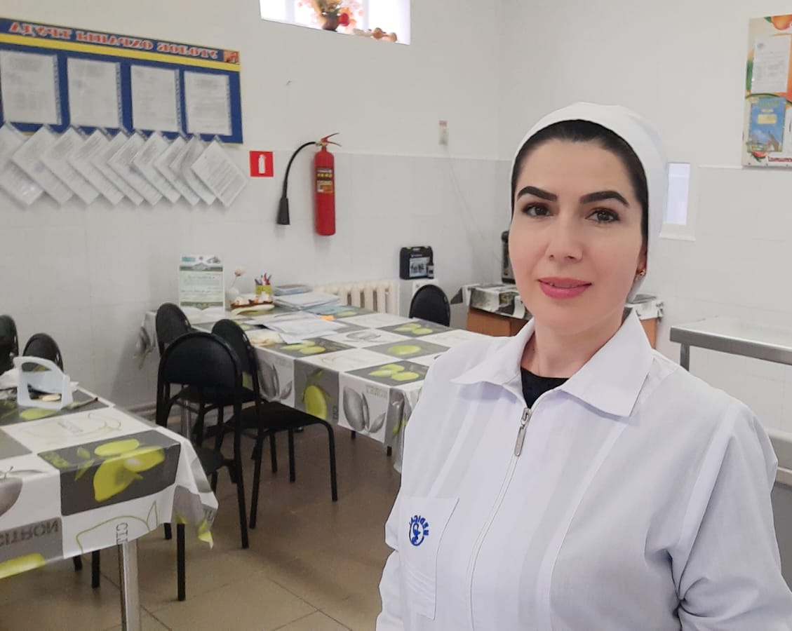
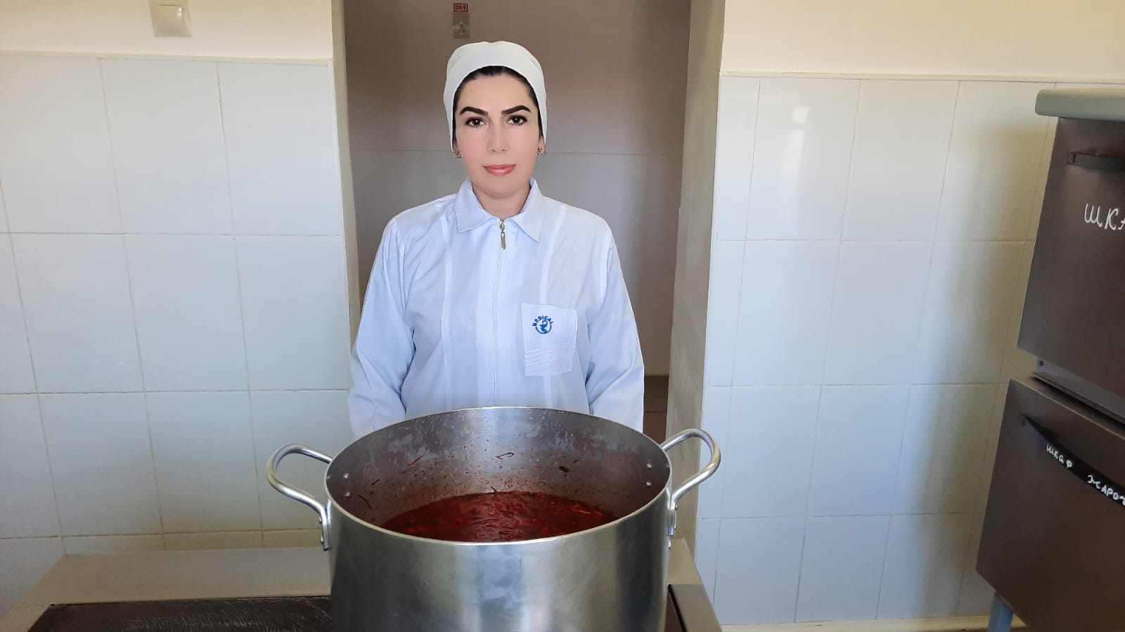
Повар и помощник повара школьной столовой.

Slide 10
Спасибо за внимание!

